Slide 1
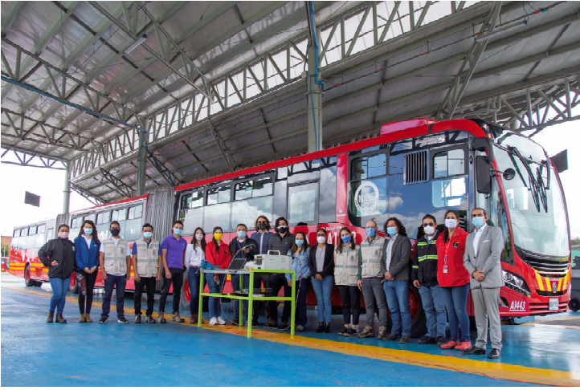
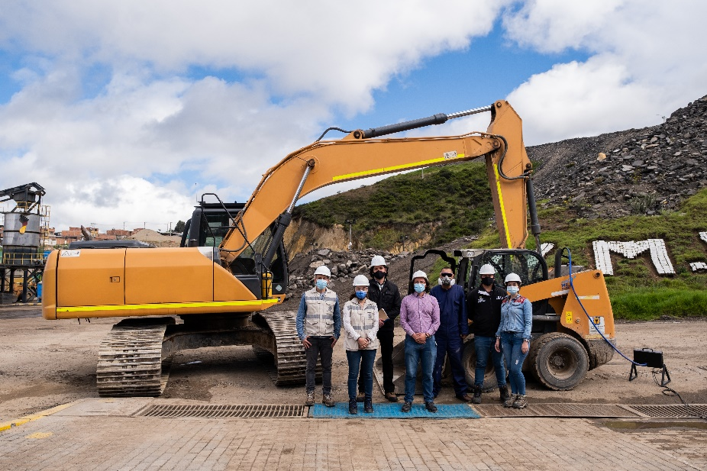
CALAC+ es un programa de la Agencia Suiza para el Desarrollo y la Cooperación - COSUDE ejecutado por Swisscontact
programacalac.com
@CALACplus
@Calacplus

Slide 2
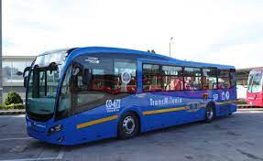
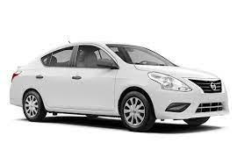
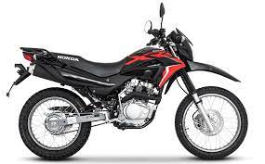
DEFINICIONES
Fuente móvil terrestre de carretera (MinAmbiente, 2022)
Es el vehículo que cuenta con un motor de combustión interna, diseñado para el transporte de pasajeros o de mercancías sobre la vía.
Bus
Motocicleta
Automóvil

Slide 3
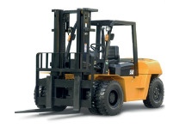
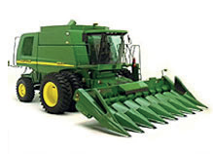
DEFINICIONES
Maquinaria móvil no de carretera (MinAmbiente, 2022)
Es una máquina móvil, un equipo transportable o un vehículo con o sin carrocería o con o sin ruedas, que cuenta con un motor de combustión interna, que no ha sido diseñado para el transporte de pasajeros o de mercancías por carretera. Esta categoría no incluye motores de régimen constante, equipos ferroviarios, generadores eléctricos y vehículos de recreación.
Excavadora
Montacargas
Cosechadora

Slide 4
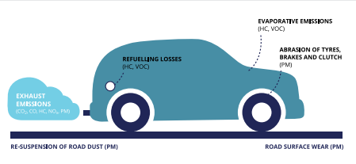
DEFINICIONES
Emisiones de contaminantes atmosféricos en el escape (MinAmbiente, 2022)
Son agentes químicos gaseosos o sólidos emitidos a la atmósfera a través del escape de una fuente móvil terrestre como resultado del proceso de combustión interna de energéticos líquidos o gaseosos y pueden ser minimizados a través de sistemas de control de emisiones y descargados a la atmosfera a través de un tubo de escape.
Fuente: https://www.eea.europa.eu/publications/explaining-road-transport-emissions

Slide 5
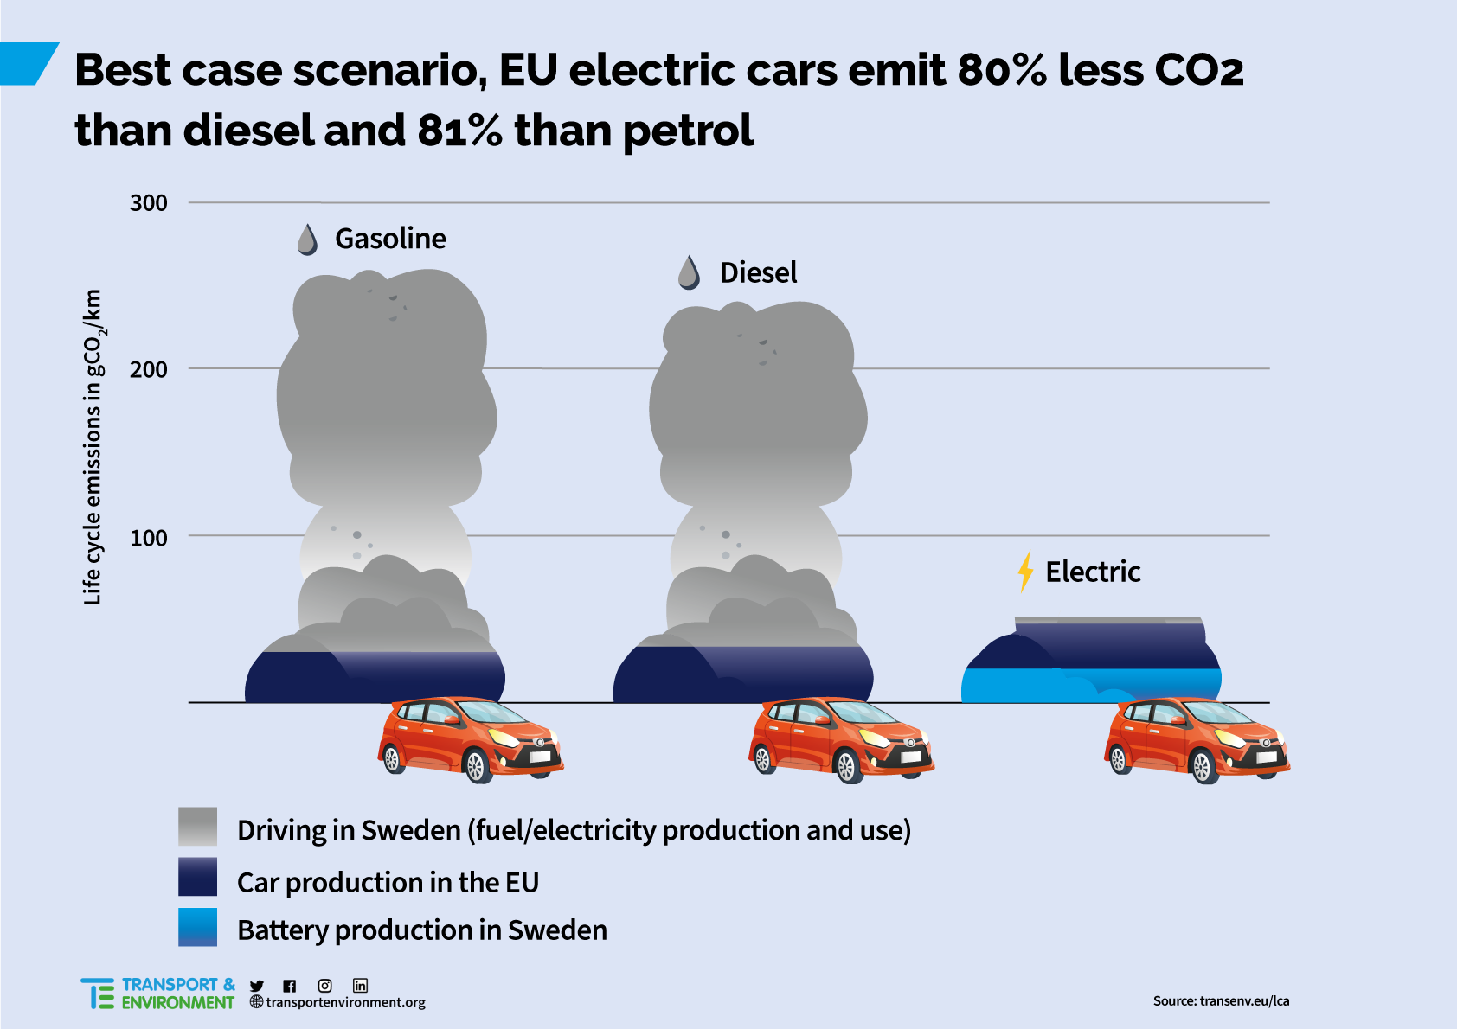
DEFINICIONES
Gases de Efecto Invernadero (SIAC, 2015)
Son compuestos que están presentes en la atmósfera en ciertas concentraciones y que contribuyen a aumentar la temperatura del planeta, debido a su capacidad para absorber y remitir la radiación infrarroja proveniente de la superficie terrestre. Estos gases, una vez emitidos tienen una vida en la atmósfera de años, décadas o incluso siglos.
Fuente: Transport & Environment (2020)

Slide 6
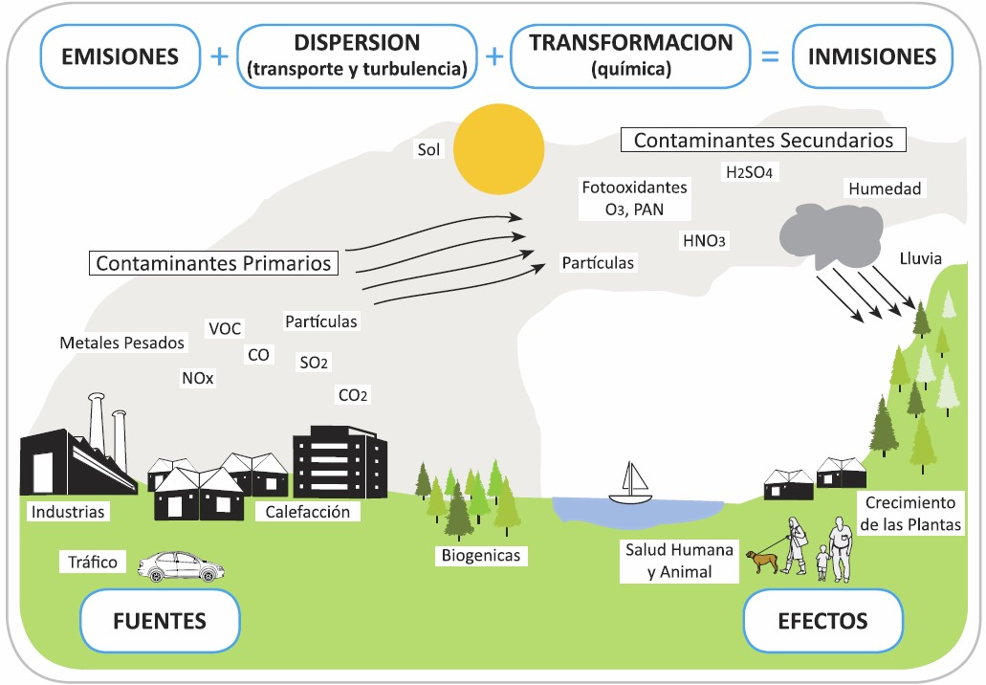
DEFINICIONES
Inmisión (MinAmbiente, 2015)
Transferencia de contaminantes de la atmósfera a un receptor.
Fuente: MinAmbiente (2023)
Notes:
https://www.funcionpublica.gov.co/eva/gestornormativo/norma.php?i=78153
PAN o nitrato de peroxiacilo es un contaminante atmosférico que, combinado con ozono, óxidos de nitrógeno y COV y la acción de la radiación solar provoca el fenómeno del smog fotoquímico. Son los nitratos producidos en el equilibrio térmico con radicales peroxi orgánicos por la oxidación en fase gaseosa de una variedad de compuestos orgánicos volátiles, o aldehídos y otros compuestos

Slide 7
BENEFICIOS ECONÓMICOS Y SOCIALES
Reducción de una muerte tiene un beneficio de un valor económico
Si el valor de una vida estadística (VSL) es 1 MUSD, la reducción de diez muertes tiene un beneficio de 10 MUSD
Reducción de una tonelada de CO2 tiene un beneficio de un valor económico
Si el valor del costo social de CO2 es 20 USD, la reducción de 100.000 toneladas es 2 MUSD

Slide 8
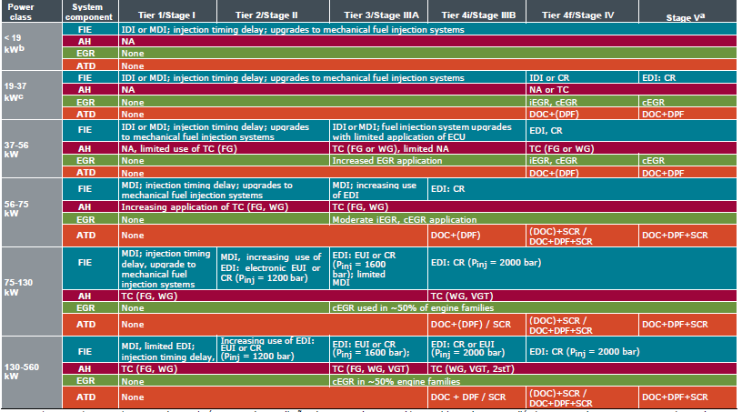
COSTOS ECONÓMICOS Y SOCIALES
Requerimientos tecnológicos para cumplir estándar de emisiones
ICCT (2018)

Slide 9
ANÁLISIS COSTO BENEFICIO
Año 1
Año 2
Año N
Beneficios
5 MUSD
$RBC=$ $\frac{\sum_{t=0}^{T}{\frac{{Beneficios}_{t}}{{\left(1+tasa de descuento\right)}^{t}}}}{\sum_{t=0}^{T}{\frac{Costos_{t}}{{\left(1+tasa de descuento\right)}^{t}}}}$
1 MUSD
0 USD
Costos
0 USD
1 MUSD
3.5 MUSD

Slide 10
ANÁLISIS COSTO BENEFICIO

